Slide 1


Service LLM
08/27/2026

Slide 2

Plan de la présentation
1 - Le jeu de données
2 - Approche par fine-tuning
3 – Approche GraphRAG
4 – Évaluation pour le fine-tuning
5 – Évaluation pour le RAG
2

Slide 3
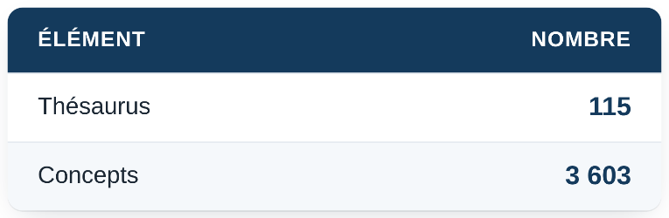
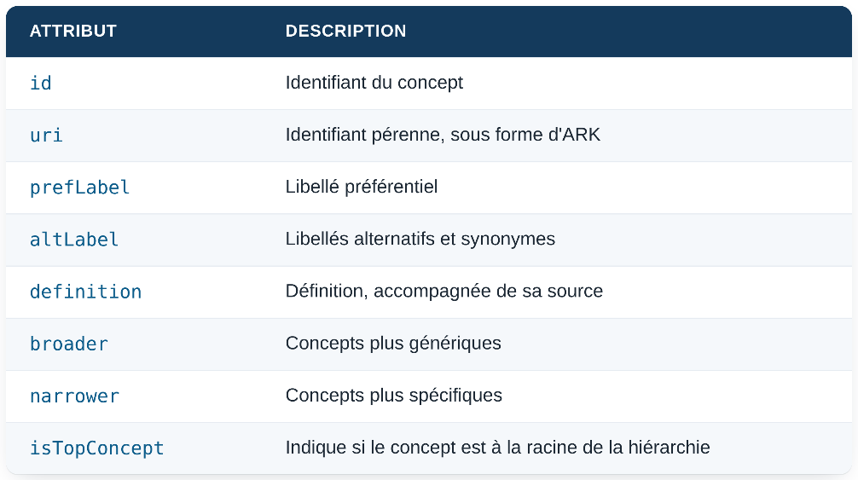
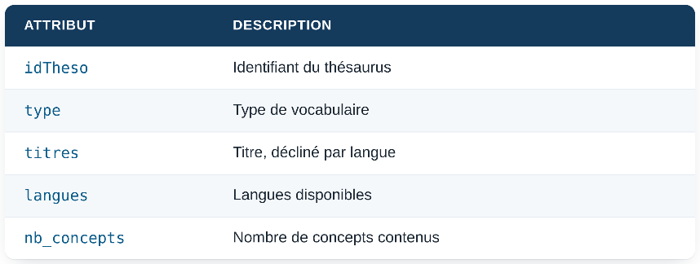
Le jeu de données
Total :
Concepts :
Thesaurus :
3

Slide 4
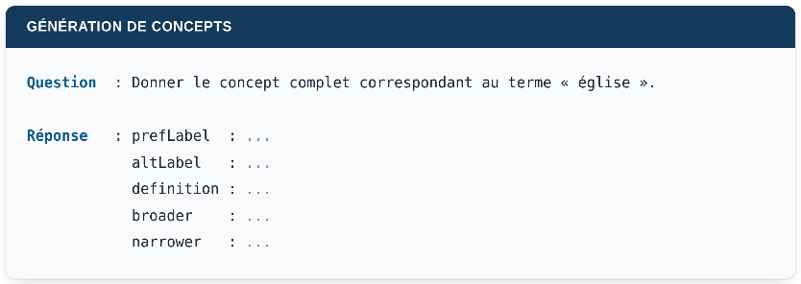
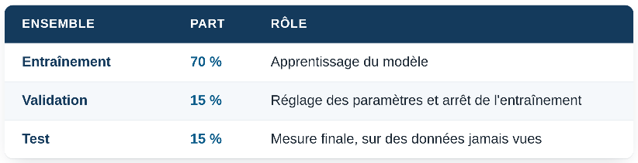
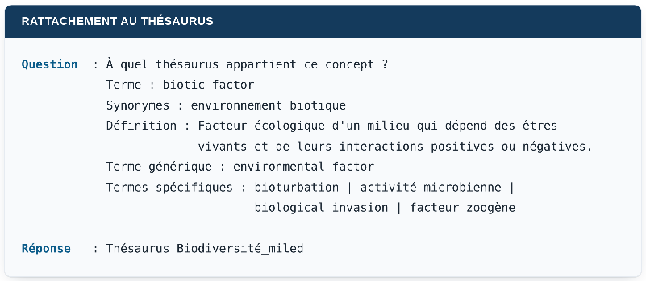
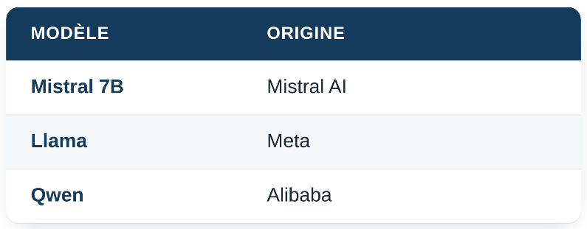
Approche par fine-tuning : Construction du jeu d'entraînement
Génération de concepts :
Decoupage du corpus
Rattachement au thesaurus :
Modeles évalués
4

Slide 5
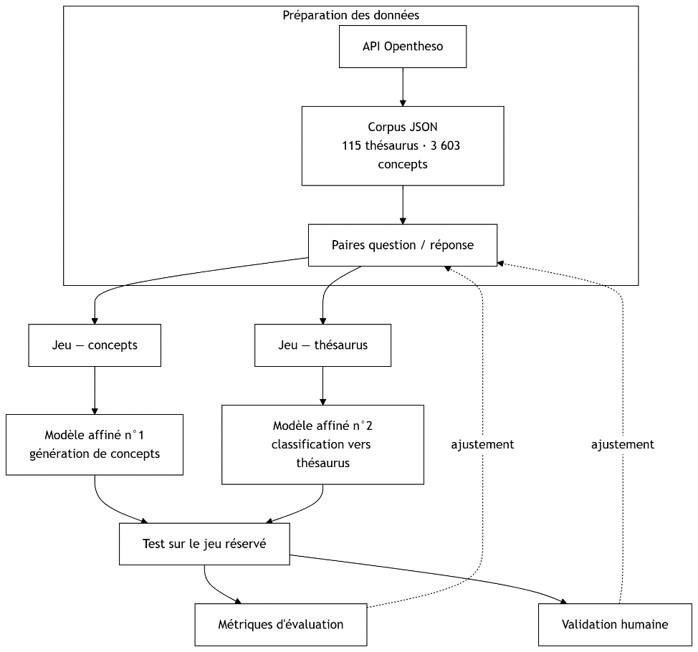
Approche par fine-tuning : Architecture
Architecture global
4

Slide 6
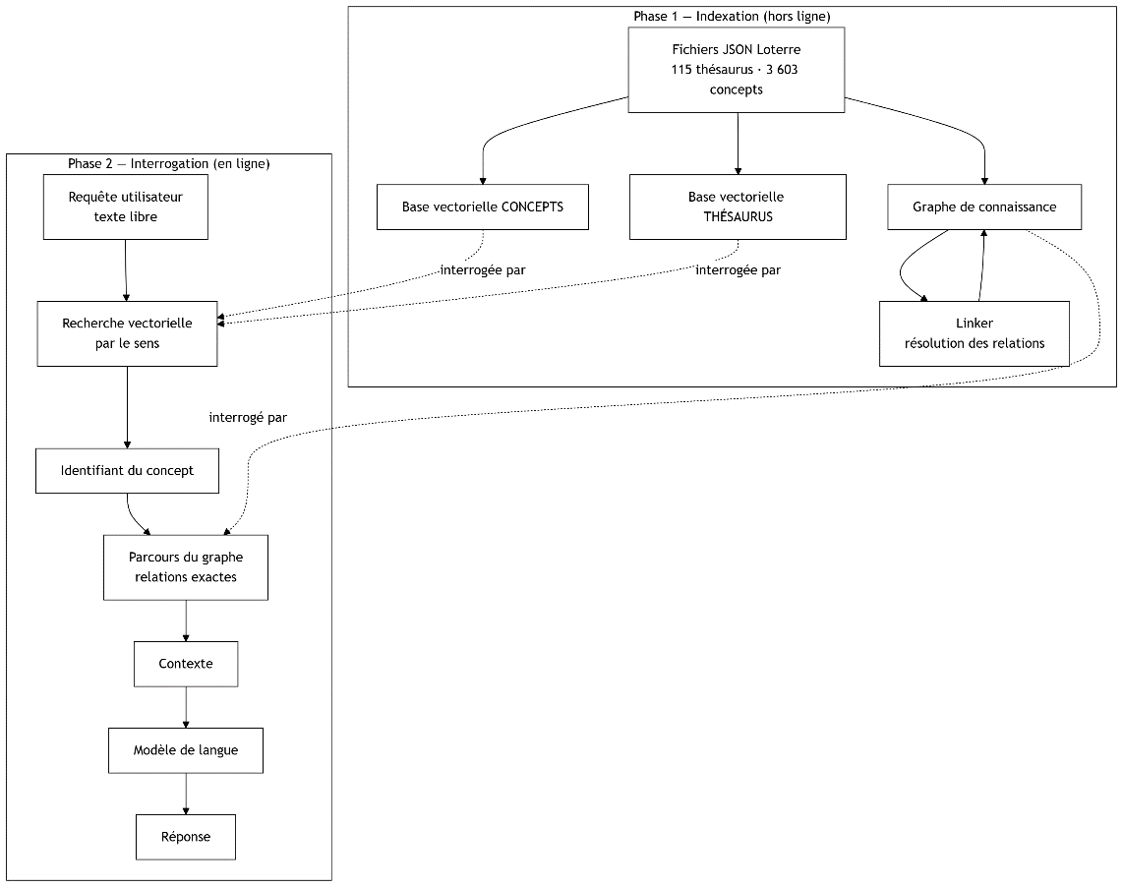
Approche GraphRAG : Architecture
Architecture global
5

Slide 7
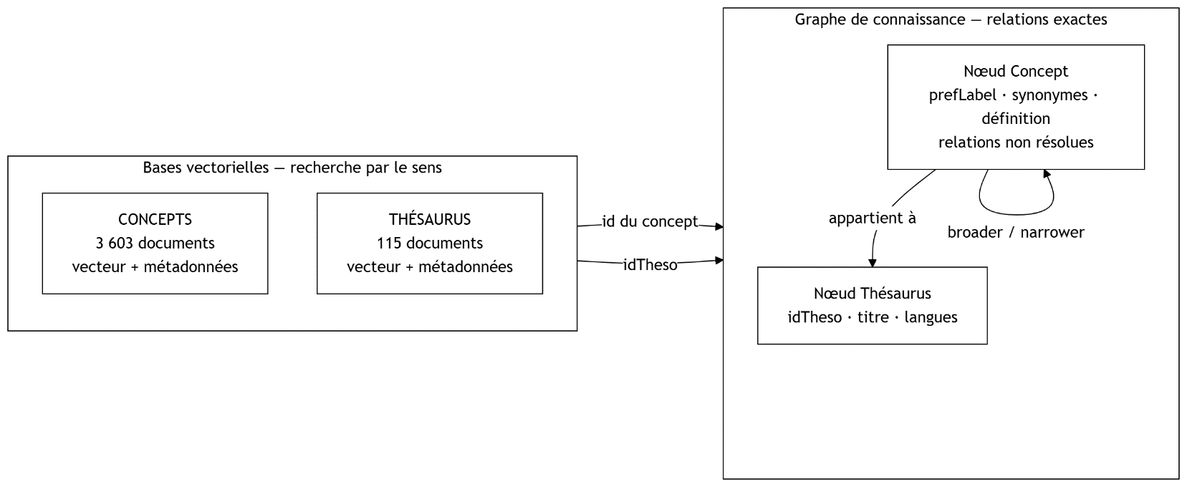
Approche GraphRAG : Architecture
5

Slide 8
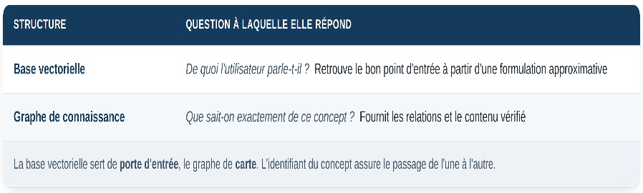
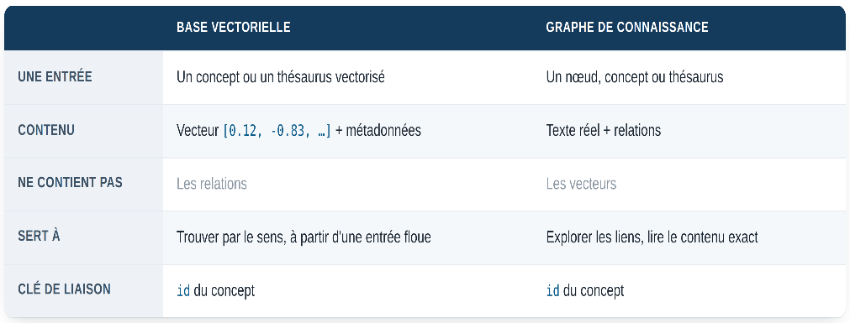
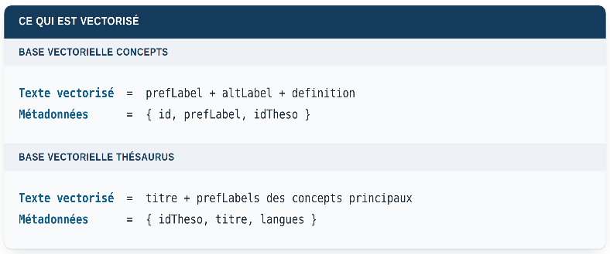
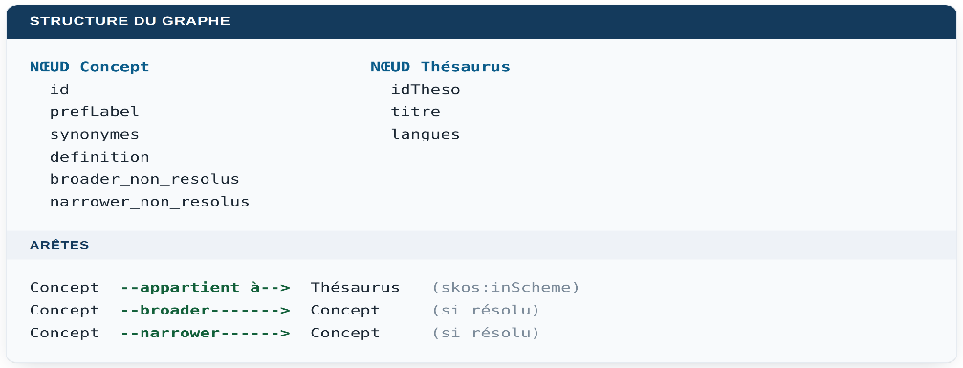
Approche GraphRAG : Architecture
5

Slide 9
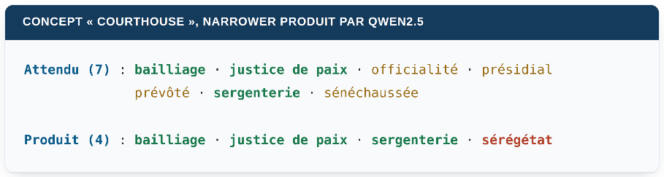
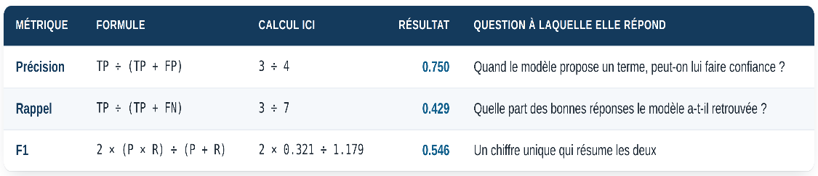
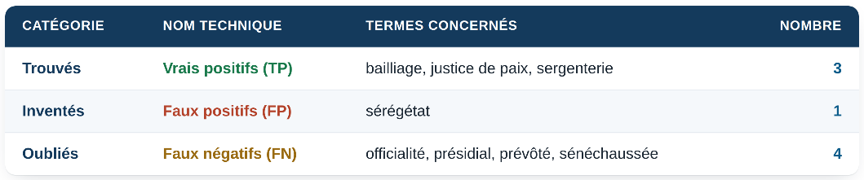
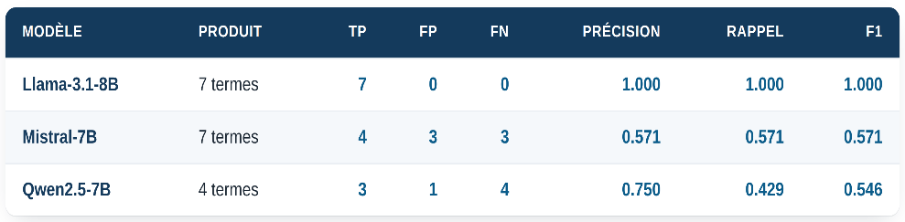
Évaluation pour le fine-tuning : Precision, rappel et F1
Exemple courthouse :
Précision ,Rappel ,F1 :
TP ,FP ,FN :
Comparaison :
6

Slide 10
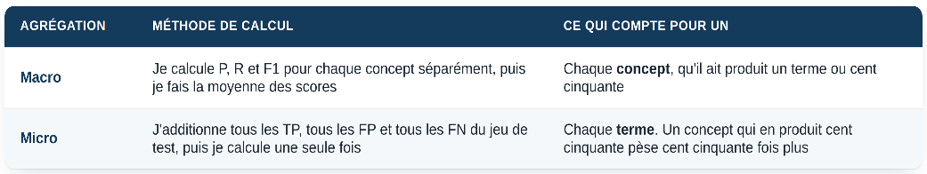
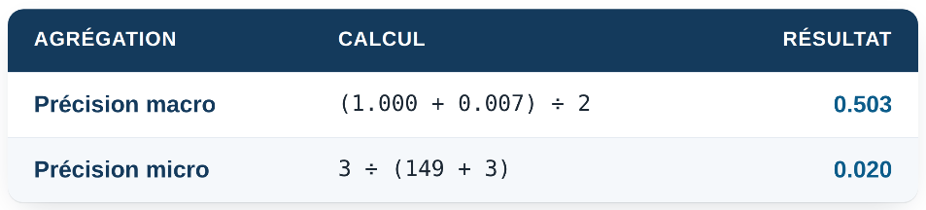
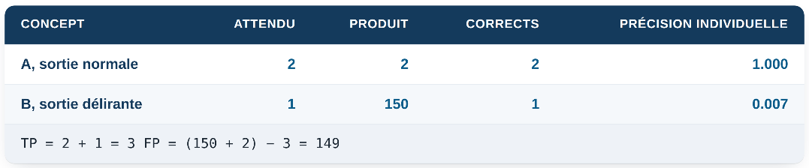
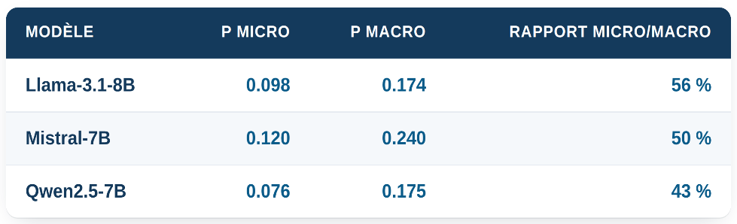
Évaluation pour le fine-tuning : Macro et Micro
Macro vs Micro :
Macro vs Micro results :
Exemple :
macro micro par modele
6

Slide 11
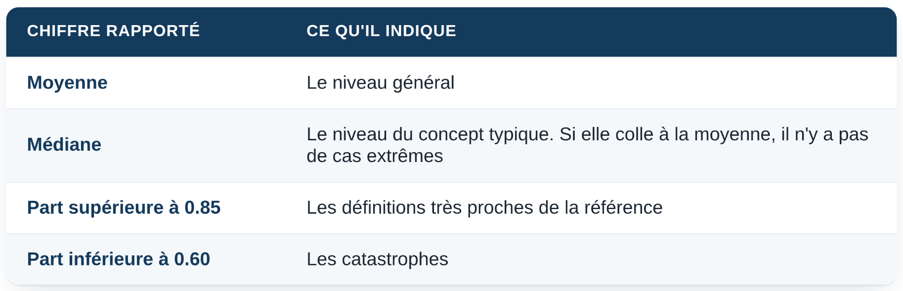
Évaluation pour le fine-tuning : Similarité
6

Slide 12
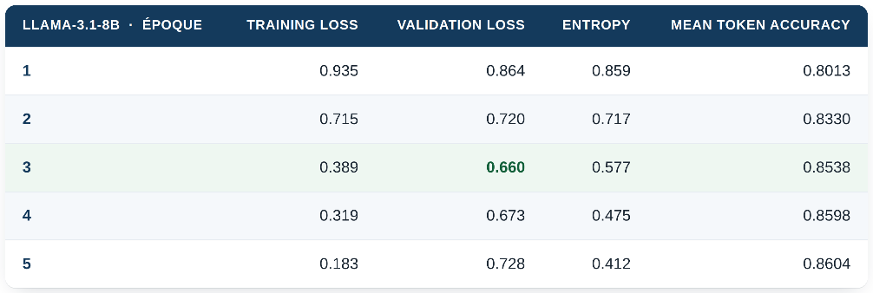
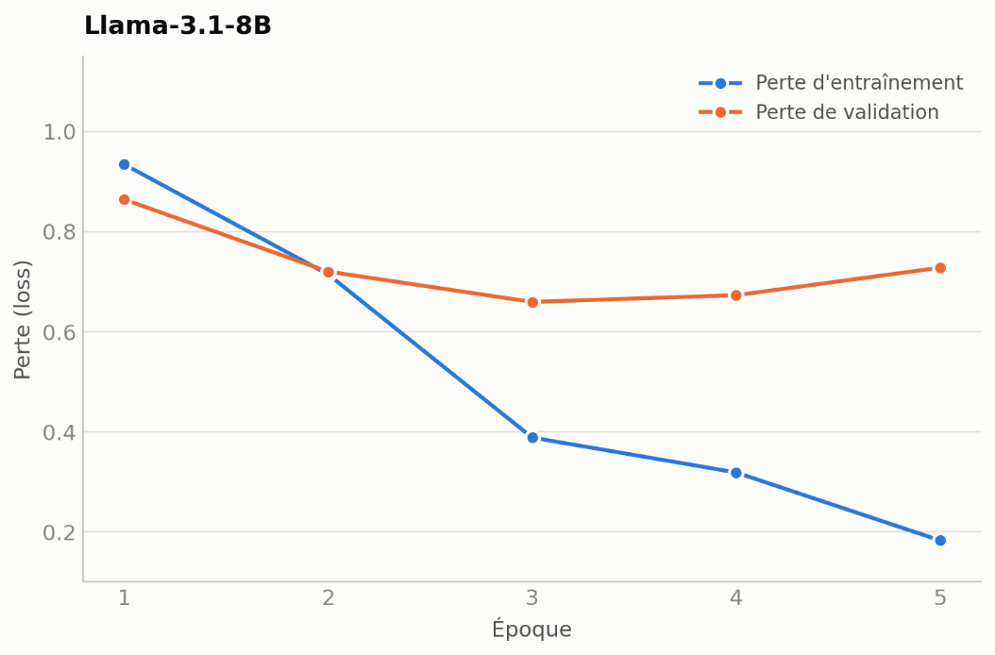
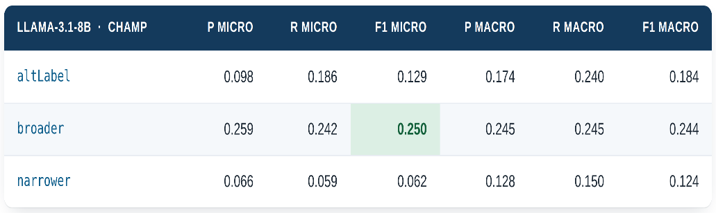
Évaluation pour le fine-tuning : Llama
6

Slide 13
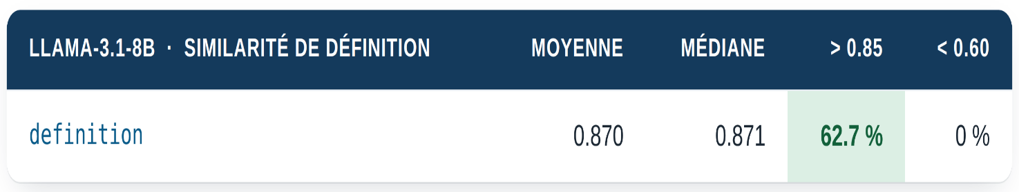
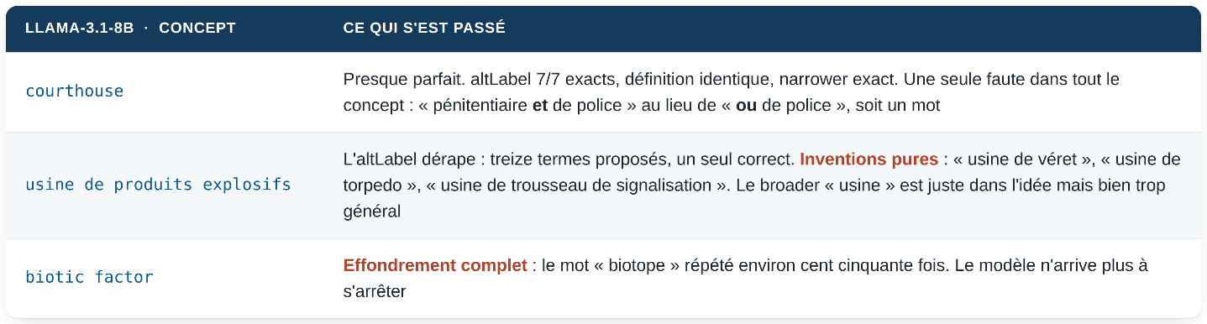
Évaluation pour le fine-tuning : Llama
6

Slide 14
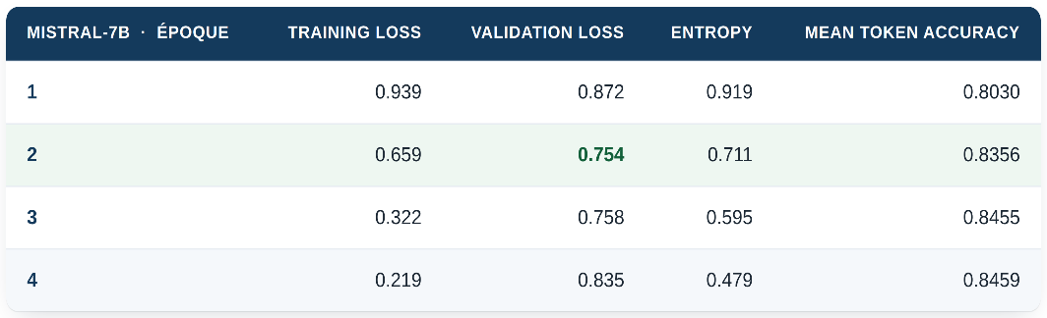
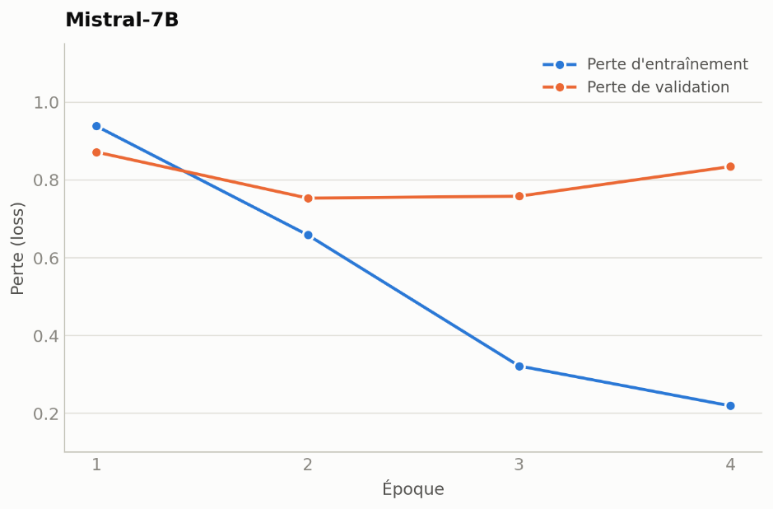
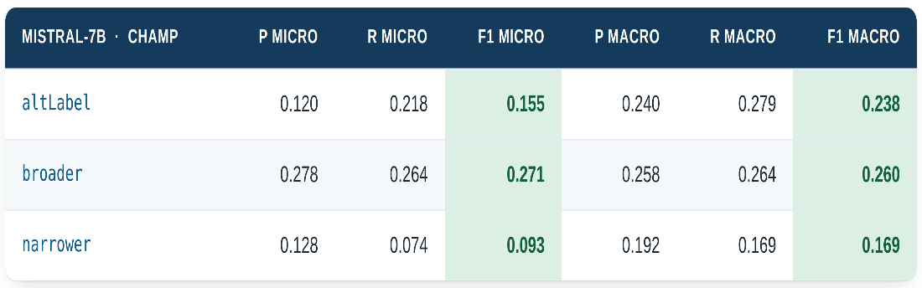
Évaluation pour le fine-tuning : Mistral
6

Slide 15
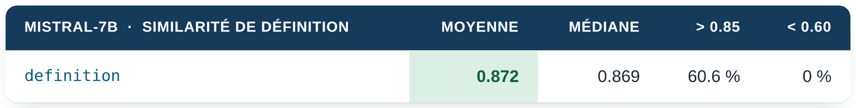
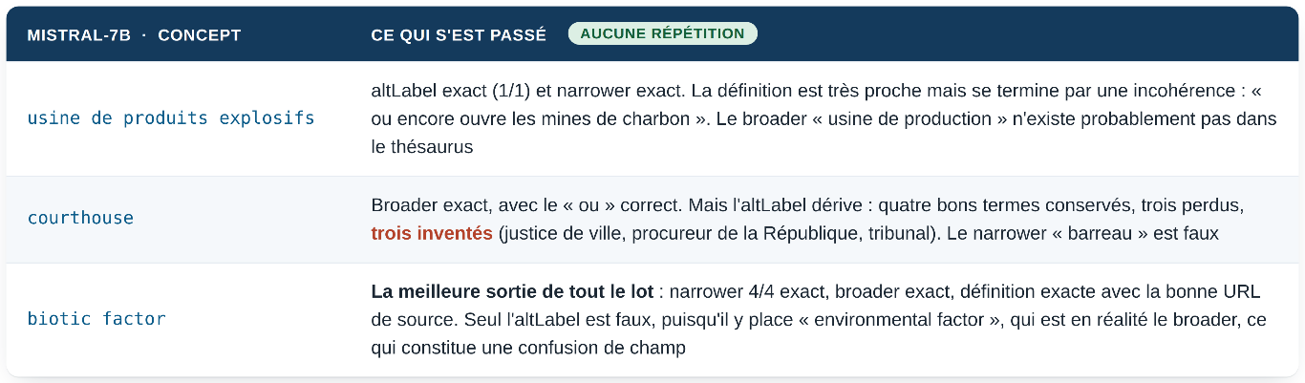
Évaluation pour le fine-tuning : Mistral
6

Slide 16
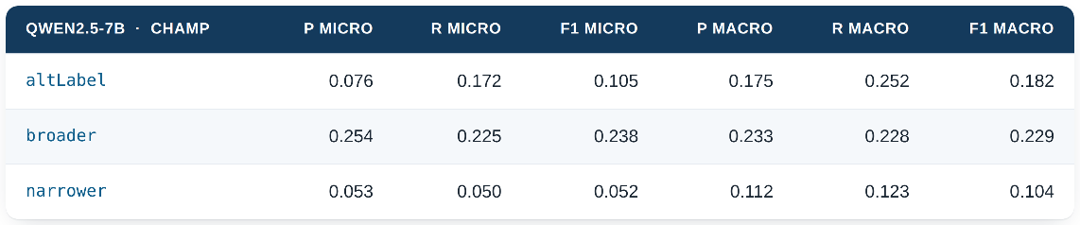
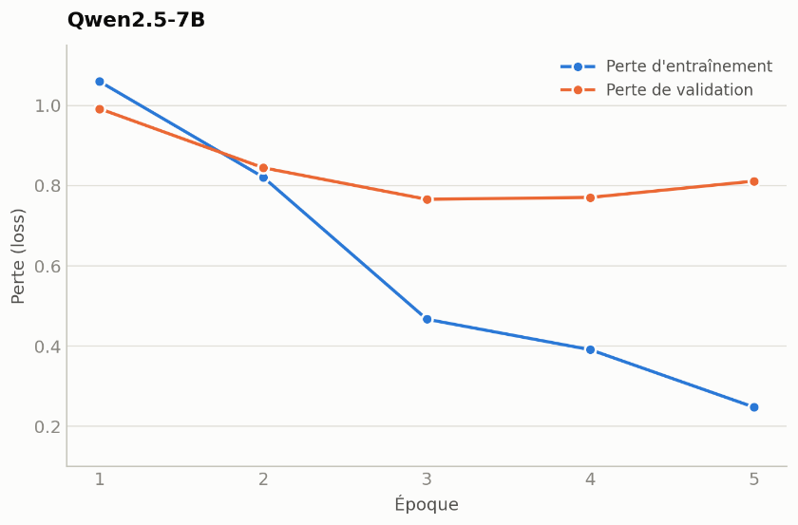
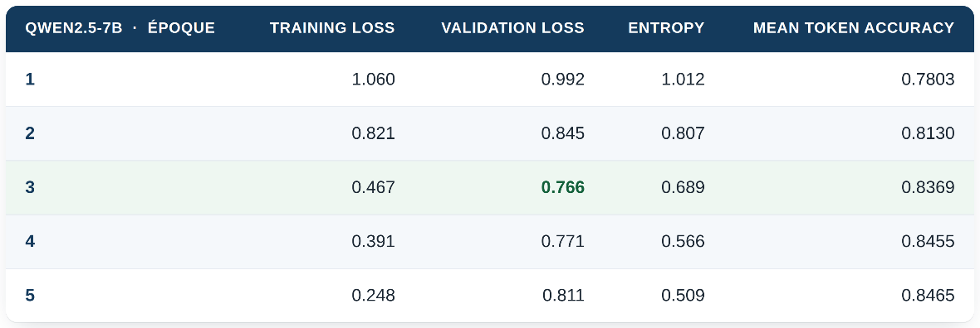
Évaluation pour le fine-tuning : Qwen
6

Slide 17
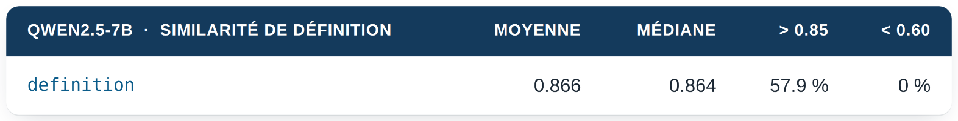
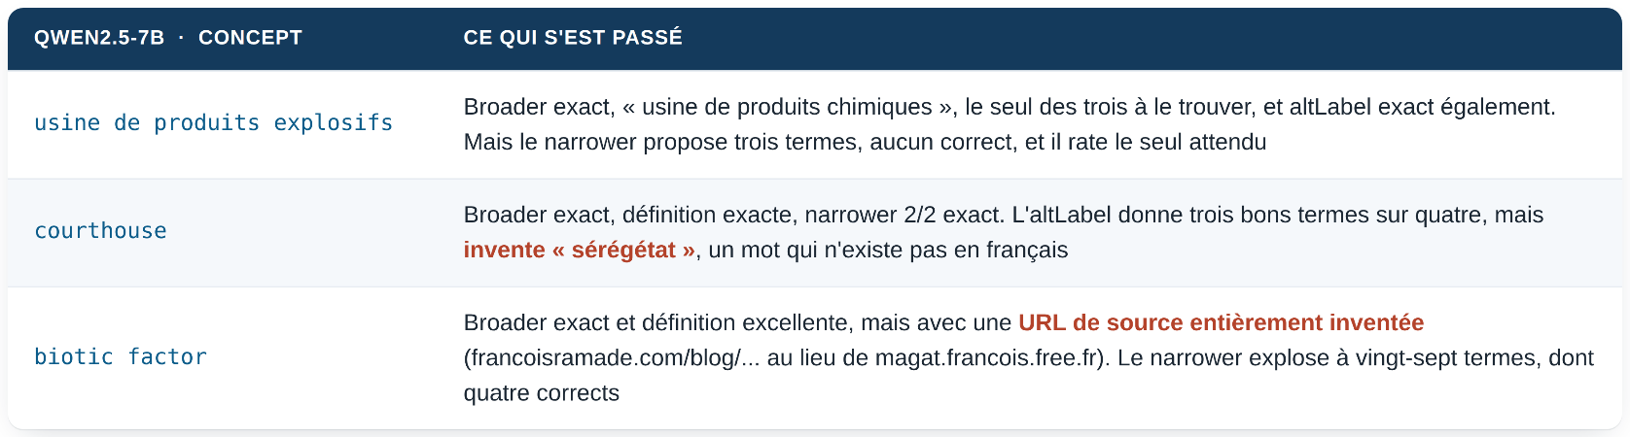
Évaluation pour le fine-tuning :Qwen
6

Slide 18
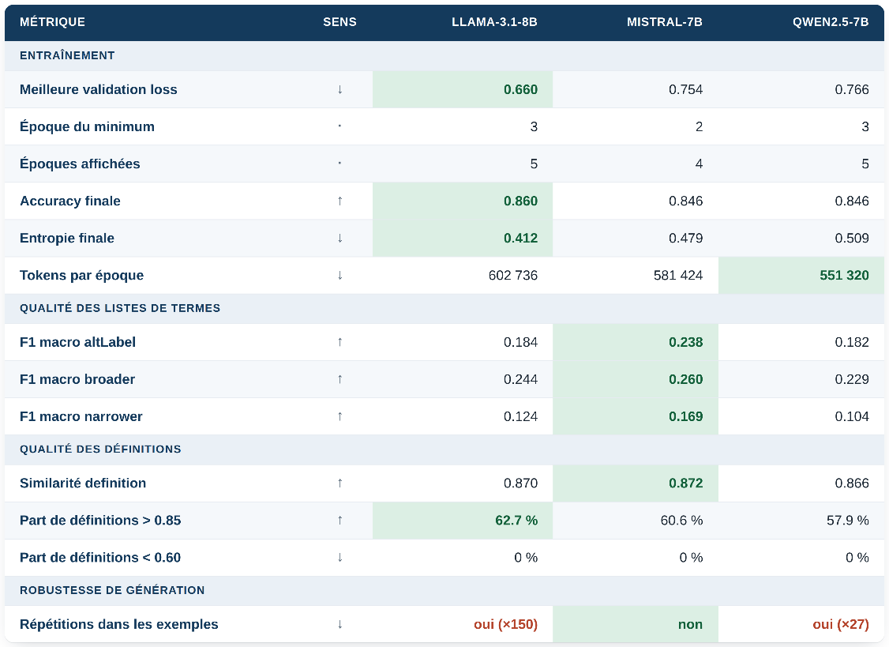
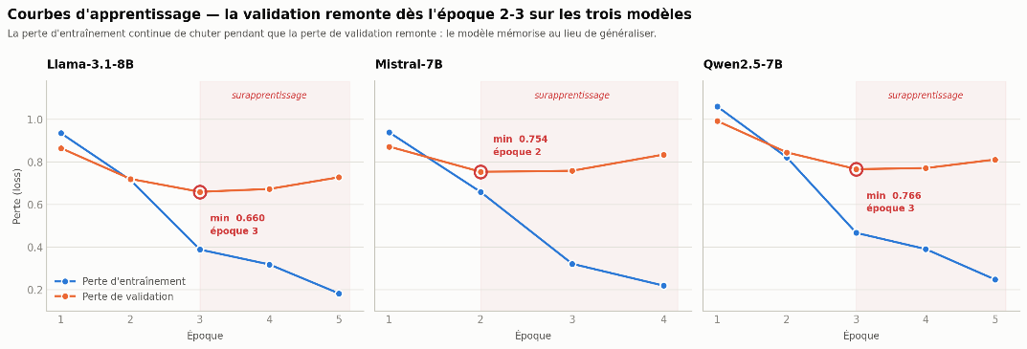
Évaluation pour le fine-tuning : Comparaison
6

Slide 19
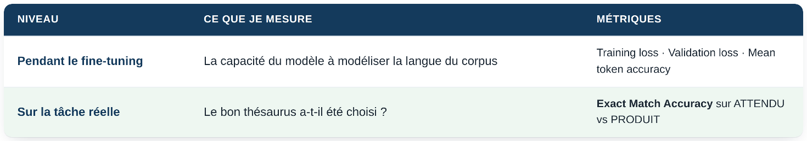
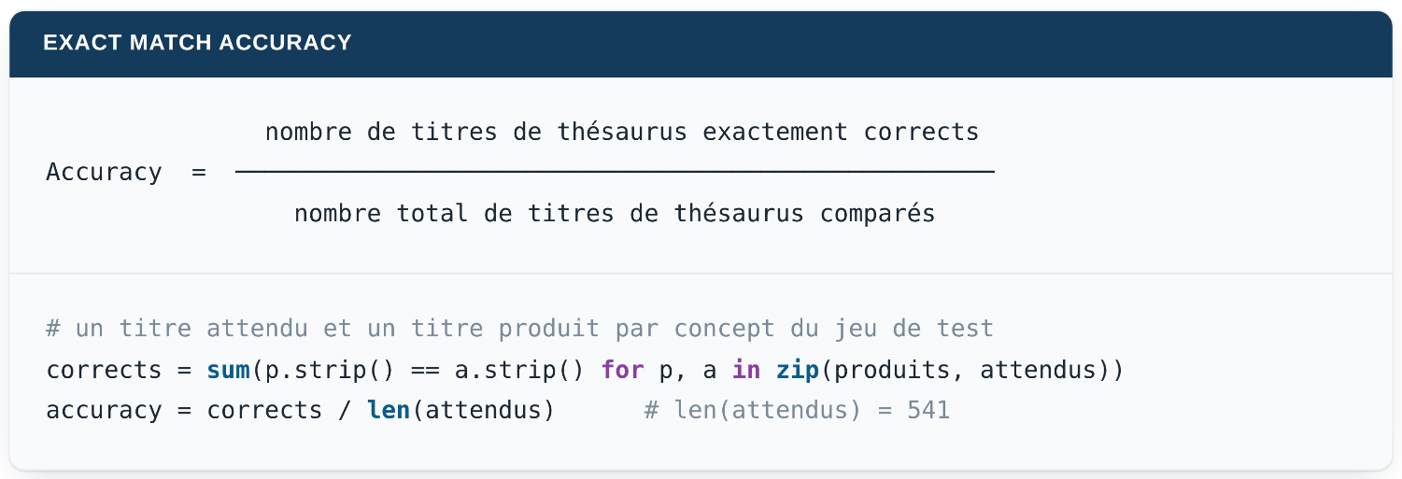
Évaluation pour le fine-tuning : Rattachement au thésaurus
6

Slide 20
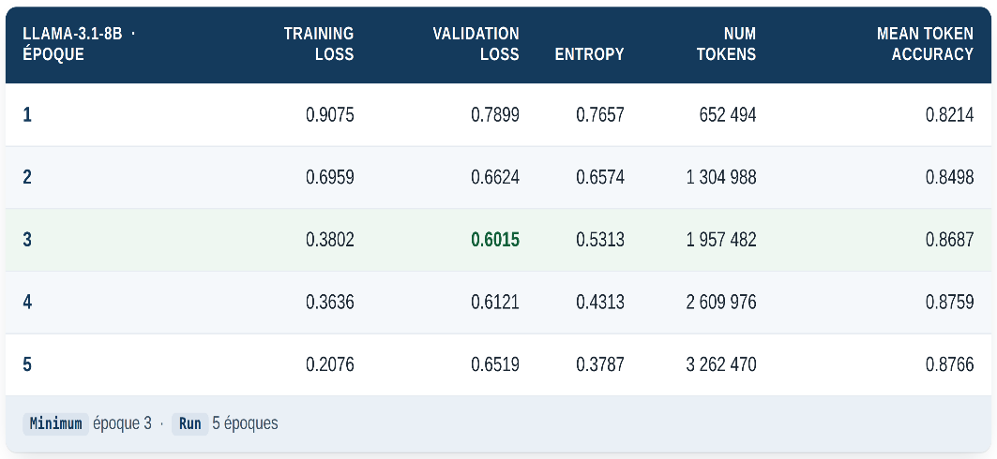
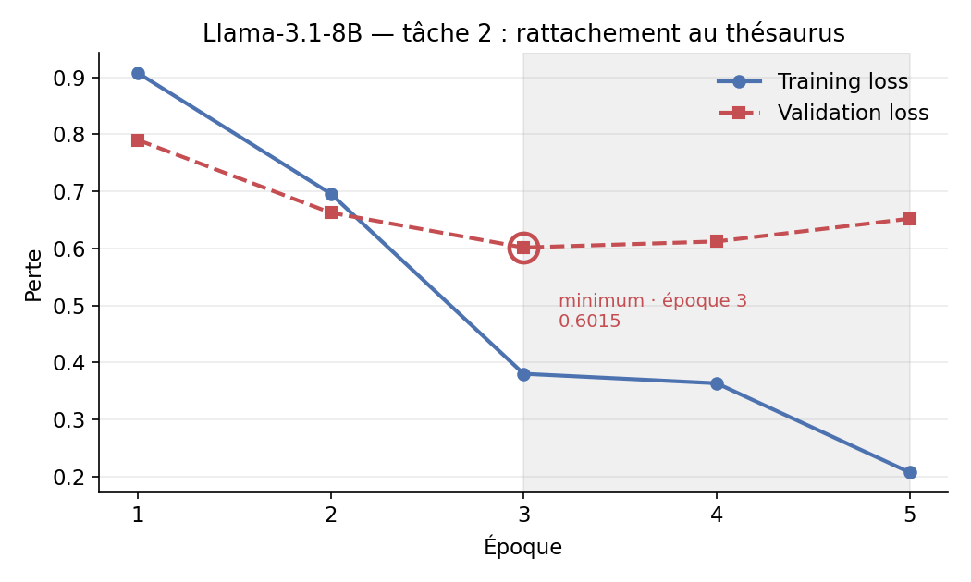
Évaluation pour le fine-tuning : Rattachement au thésaurus
6

Slide 21
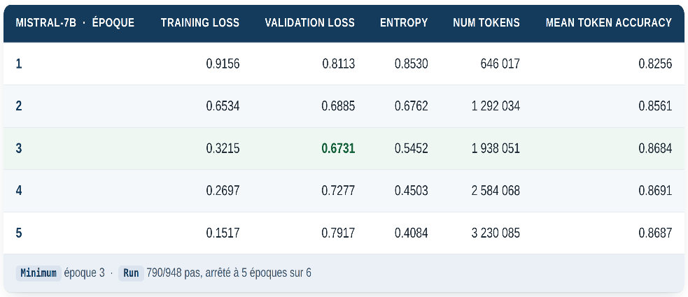
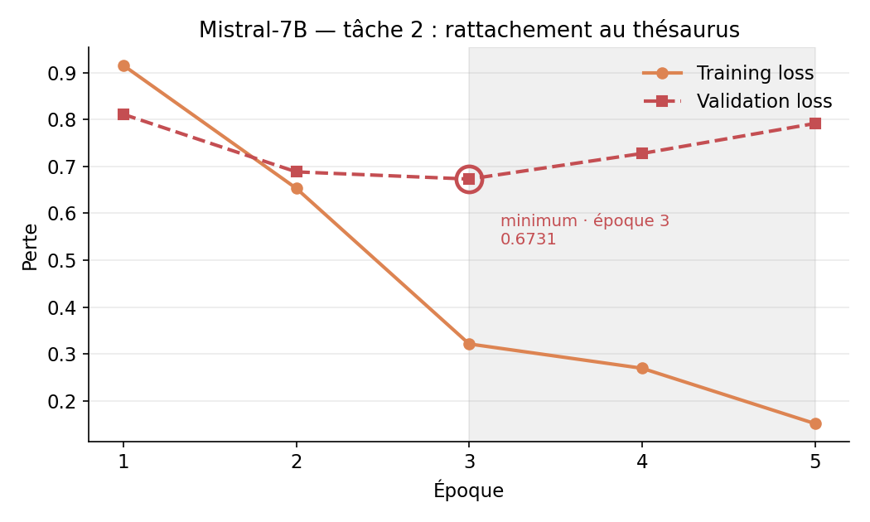
Évaluation pour le fine-tuning : Rattachement au thésaurus
6

Slide 22
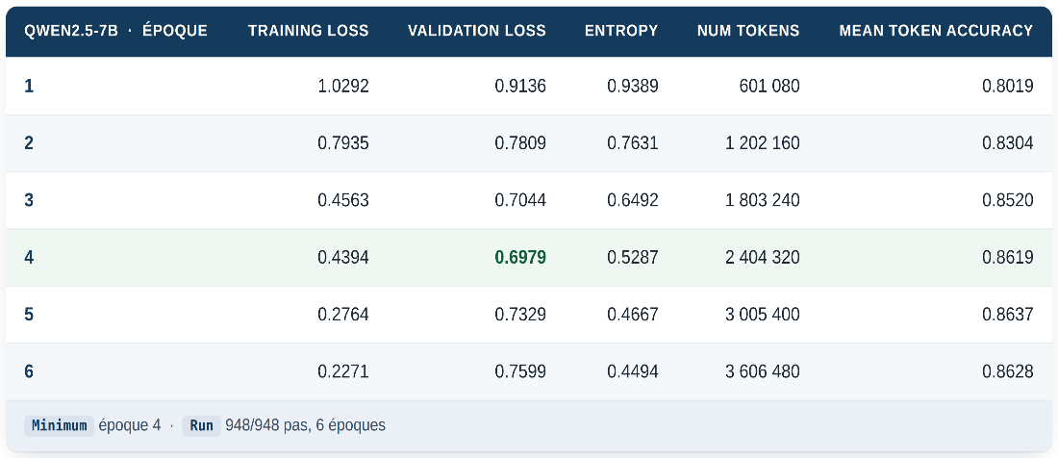
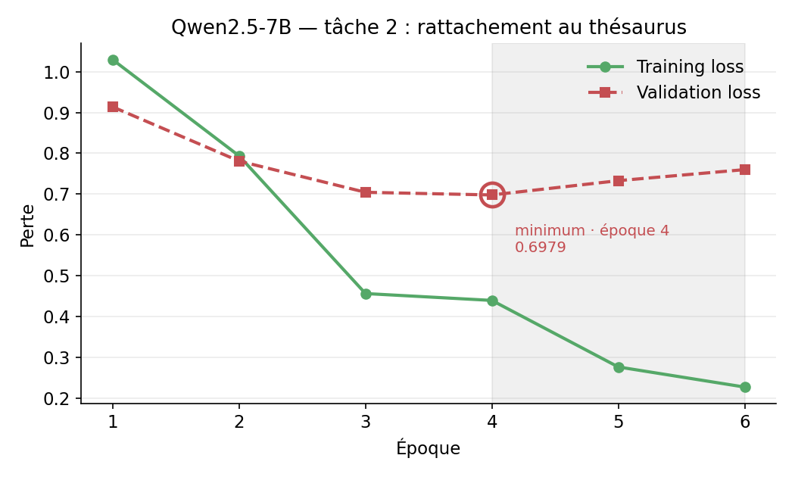
Évaluation pour le fine-tuning : Rattachement au thésaurus
6

Slide 23
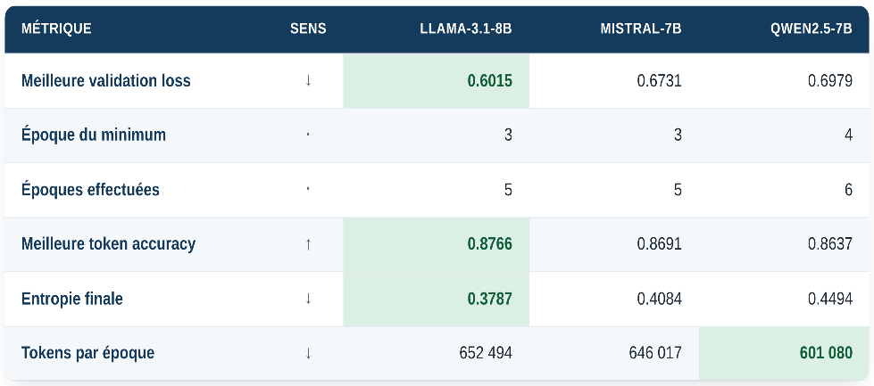
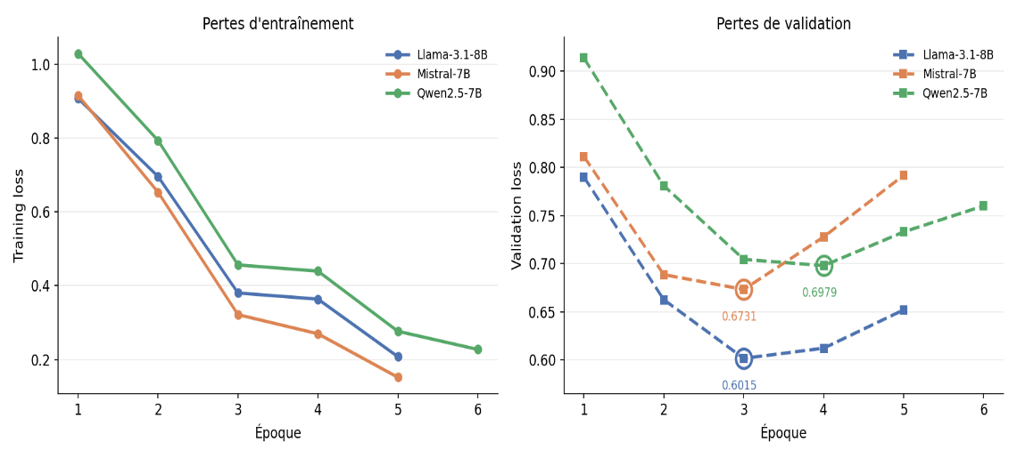
Évaluation pour le fine-tuning : Comparaison
6

Slide 24


Évaluation pour le fine-tuning : Rattachement au thésaurus
6

